Slide 2
BID ART AUCTION

Slide 3
BID ART AUCTION
O nás:
Naše firma se zabývá aukcí moderních obrazů vytvořených umělou inteligencí.
Nabízíme široký výběr moderních a
zajímavých stylů obrazů.

Slide 4
BID ART AUCTION
O nás:
Naše firma se zabývá aukcí moderních obrazů vytvořených umělou inteligencí.
Nabízíme široký výběr moderních a zajímavých stylů obrazů.
Staráme se o to, abyste měli na výběr z širokého sortimentu obrazů. Z tohoto důvodu klademe důraz na bezkonkurenční ceny.

Slide 5
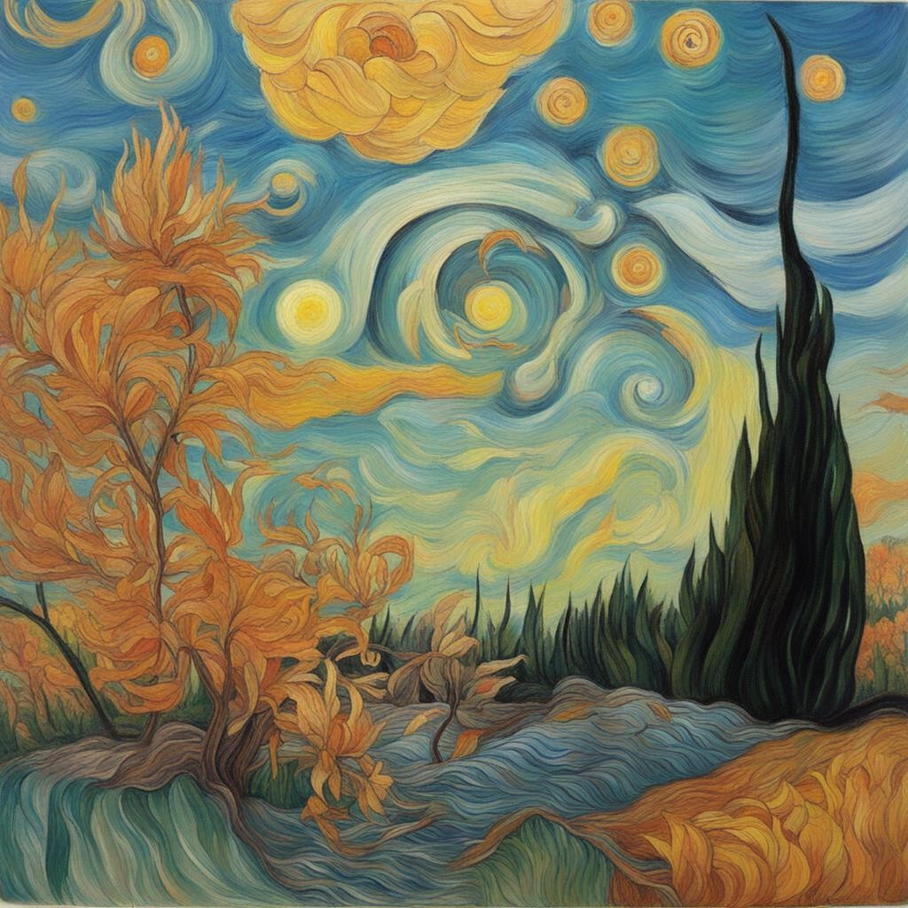
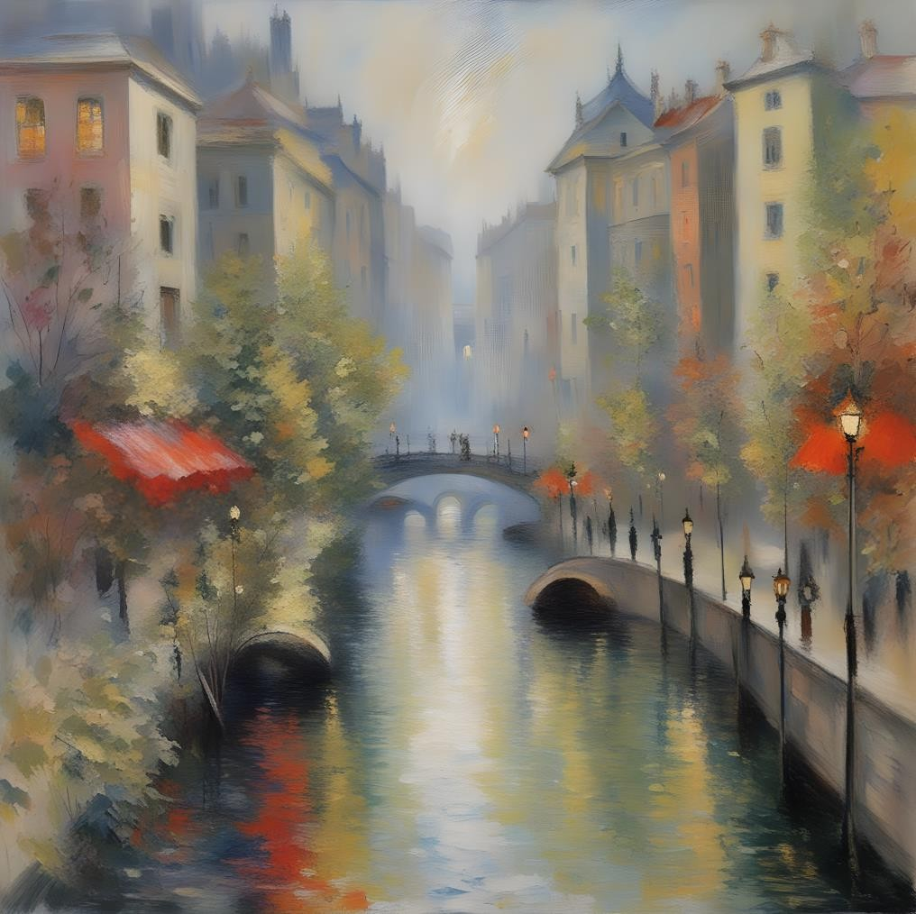
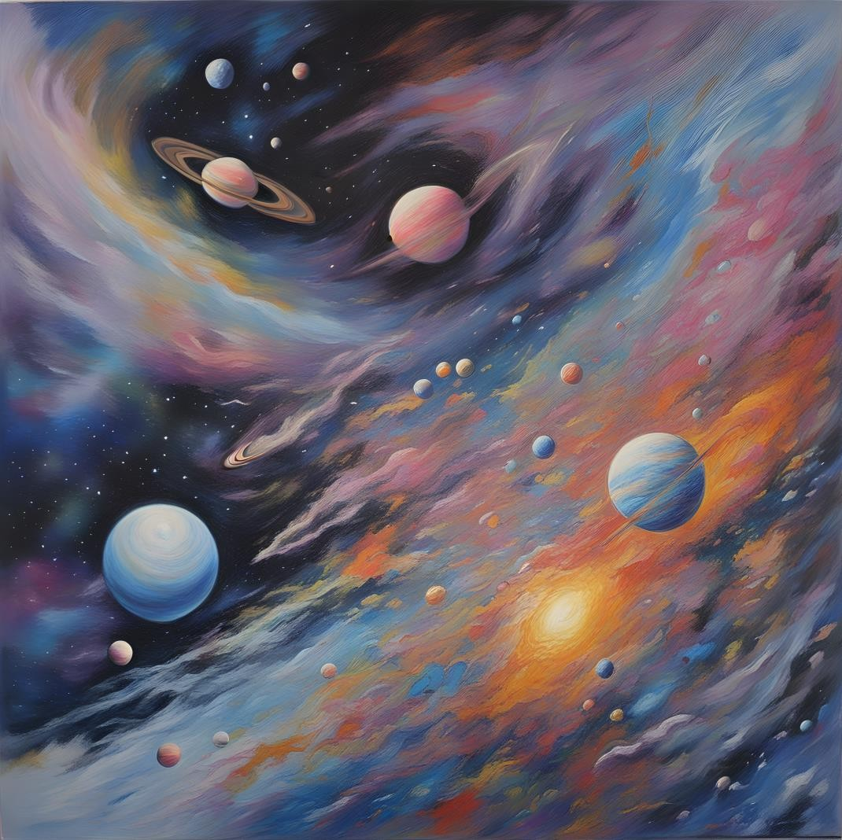

Slide 6
KRAJINA

Slide 7
VESMÍR

Slide 8
MĚSTSKÝ
MOST

Slide 9
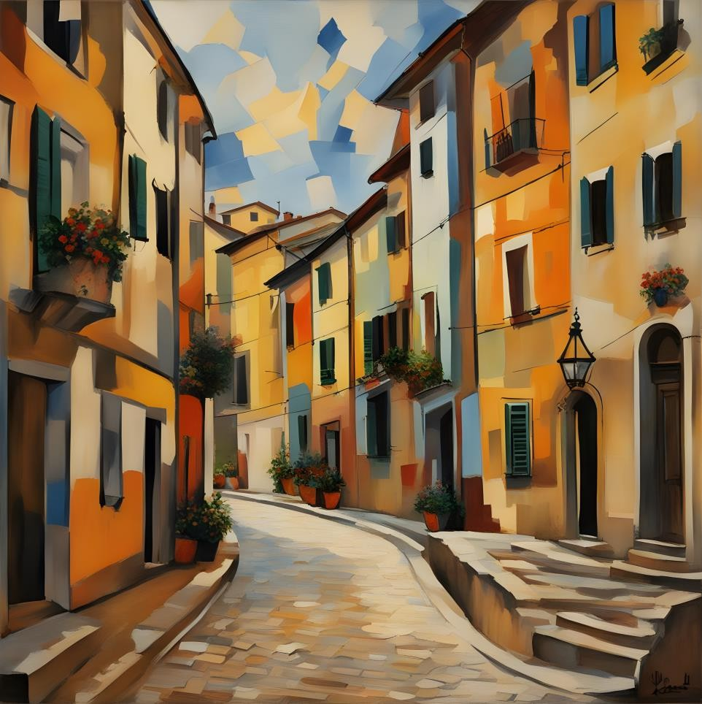
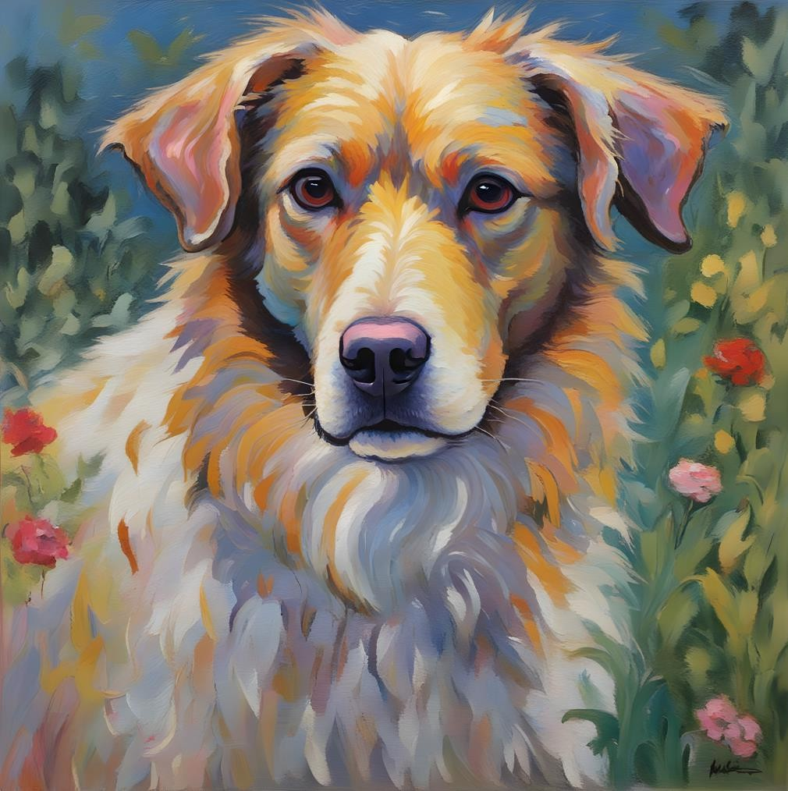

Slide 10
BANKOVKY

Slide 11
ULIČKA

Slide 12
PES

Slide 13
Kontakt
Tel.: +420 415 240 253
E-mail: bidart@email.cz
Instagram: bidart_auction
Adresa: Studentská 1354
438 01 Žatec

Slide 14
Děkujeme za pozornost

